Slide 1
Znečisťovanie ovzdušia aerosólmi z vybraných plošných a fugitívnych zdrojov nakladania s odpadmi
Emília Hroncová, Juraj Ladomerský
Fakulta prírodných vied
UNIVERZITA MATEJA BELA V BANSKEJ BYSTRICI
Tajovského 40, 974 01 Banská Bystrica, Slovensko
tel.: +421 48 446 5809
fax.: +421 48 446 7000
e-mail: emilia.hroncova@umb.sk
Katedra životného prostredia

Slide 2
☞ V oblasti OOV prebieha v celosvetovom meradle intenzívny proces uvedomovania si vážnosti ZO tuhými časticami a navrhovania opatrení na zmiernenie tohto znečistenia.
☞ Usudzuje sa, že na následky ZO tuhými časticami sa dĺžka života skracuje.
☞ Podľa metodiky Svetovej zdravotníckej organizácie WHO na zaprášené ovzdušie v urbannom prostredí časticami PM₁₀ (priemerná koncentrácia 31 μg.m⁻³) zomiera ročne na Slovensku 400 ľudí.
☞ V ČR je to 1 700 úmrtí ročne.
☞ A napr. podľa Európskej komisie znečistenie ovzdušia časticami PM_{2.5} spôsobilo v r. 2013 v 28 krajinách EU 436 000 úmrtí.

Slide 3
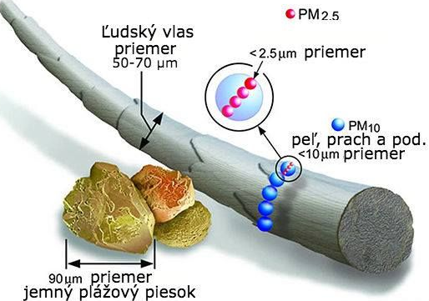
Porovnanie veľkosti častíc
Hrubé častice s veľkosťou 10 µm a viac (viditeľný hrubý prach, piesok, listy, vlasy a iné veľké organické častice)
PM₁₀ častice s veľkosťou < 10 µm (jemný prach a organické častice)
PM_{2.5} častice s veľkosťou < 2,5 µm (peľ, spóry a iné organické častice)
PM₁ častice s veľkosťou < 1 µm (prach, častice splodín, baktérie a vírusy)
Mikročastice – 0,1 až 10 μm
Ultrajemné častice – 1 až 100 nm
Respirabilná frakcia atď.

Slide 4
Aké kvantitatívne veličiny sa používajú na vyjadrenie množstva a kvality častíc v ovzduší
Koncentrácia počtu častíc v ovzduší ⇨ [ #.cm⁻³ ]
dôležitá najmä pre ultrajemné častice
Koncentrácia veľkosti povrchu častíc v ovzduší ⇨ [ cm².cm⁻³ ]
dôležitá najmä z hľadiska vplyvu aerosólov na zdravie človeka
Hmotnostná koncentrácia častíc v ovzduší ⇨ [ μg.m⁻³ ]
dôležitá najmä pre častice PM₁₀ a PM_{2,5}

Slide 5
Znečisťovanie ovzdušia vplyvom činností v odpadovom hospodárstve
Najčastejšie mechanické procesy nakladania s odpadmi ako sú:
 drvenie
 šredrovanie
 mletie
 separovanie frakcií
sú zdrojom aerosósolov a bioaerosólov.
Bioaerosóly  tuhé častice v ovzduší, ktoré obsahujú mikroorganizmy alebo ich fragmenty.
Výskyt pri
 kompostovaní aj čistej zelenej hmoty, nielen organických odpadov
 skládkovaní odpadov
 nakladaní s čistiarenskými kalmi
Zvlášť závažné je spracovanie odpadov z elektrických a elektronických zariadení (WEEE) a z nakladania s nebezpečnými odpadmi.

Slide 6
Znečisťovanie ovzdušia skládkovaním odpadov
Skládkovanie odpadov je najväčším zdrojom plošných emisií.
Usudzuje sa, že počas prác na skládke odpadov:
⇨ dovoz a pohyb zberových vozidiel
⇨ vysypávanie odpadu
⇨ rozhŕňanie odpadu kompaktormi
⇨ povrchová erózia
⇨ spaľovanie skládkového plynu
Pracovníci na skládke môžu byť vystavení vysokým koncentráciám aerosólov ⇨ obsahujú rôzne minerálne a organické vlákna, bioaerosóly, kryštalický SiO₂, kovy a pod.
Množstvo vetrom unášaných častíc zo skládky závisí od:
rýchlosti vetra,
počasia (sucho, dážď, snehová pokrývka),
stavu povrchu ciest po skládke, ktoré vedú k pracovným miestam uloženia odpadu,
stavu povrchu skládky a
veľkosti častíc na povrchu skládky.

Slide 7
Cieľ prezentácie
Analyzovať kvalitu ovzdušia z pohľadu jeho znečisťovania tuhými časticami a ich frakčného zloženia na vybranej:
 skládke komunálneho odpadu (SKO)
 v okolí prevádzkovej haly recyklácie odpadov z elektrických a elektronických zariadení (WEEE)

Slide 8
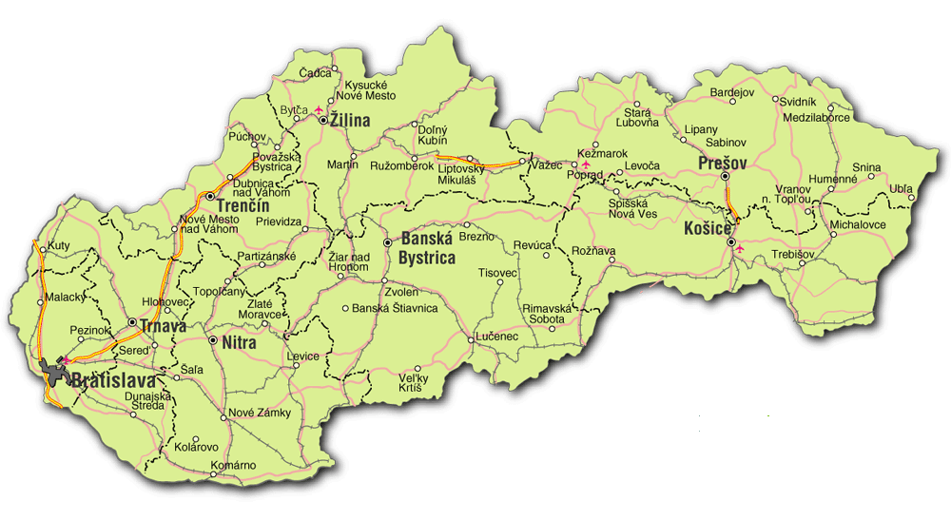

Slide 9
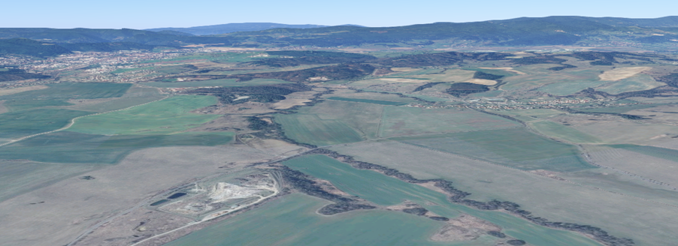
Materiál a metódy
Výber lokality a podmienok merania na skládke komunálnych odpadov

Slide 10
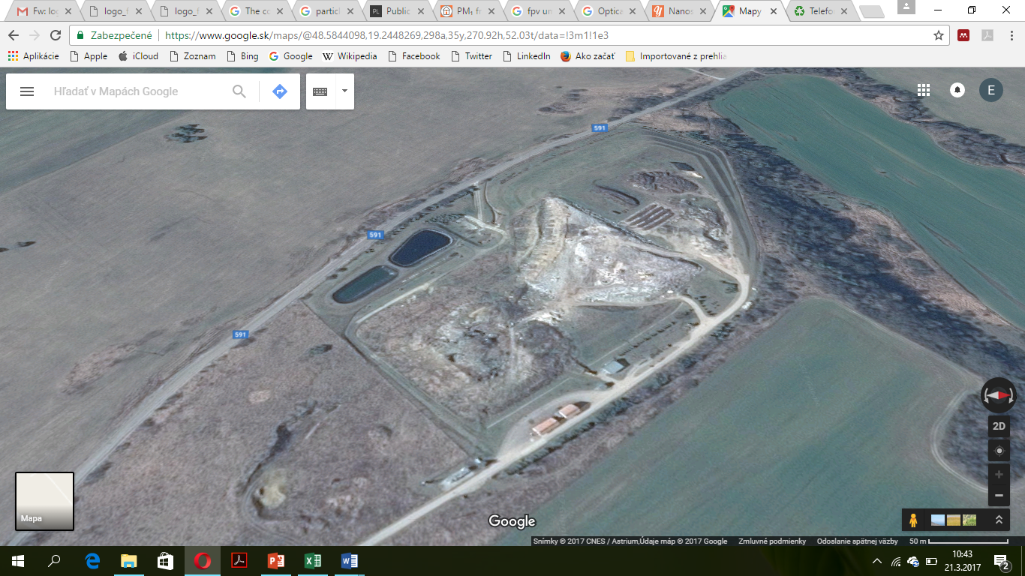
Materiál a metódy
Výber lokality a podmienok merania na skládke komunálnych odpadov

Slide 11
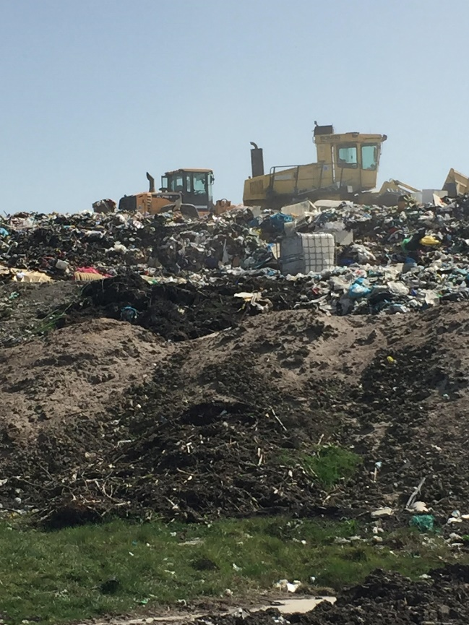
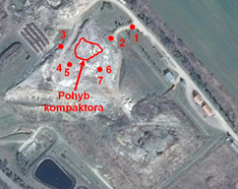
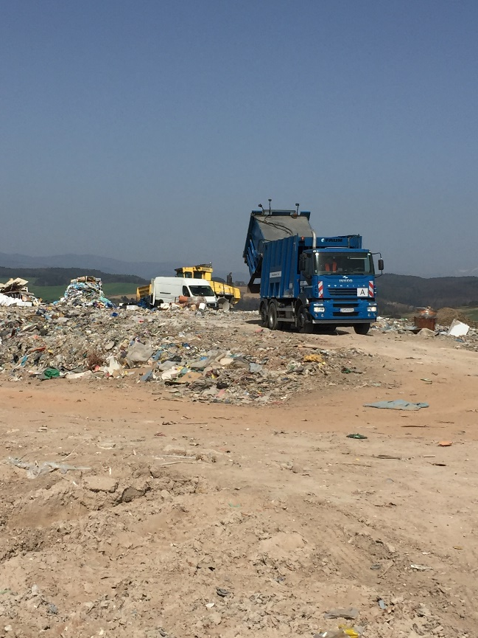
Materiál a metódy
Výber lokality a podmienok merania na skládke komunálnych odpadov

Slide 12
Materiál a metódy
Výber lokality a podmienok merania na skládke komunálnych odpadov
 t = 22-30 °C  rýchlosť vetra pod 1 m.s⁻¹
Pri práci kompaktora
1. Pod skládkou vzdušnou čiarou cca 40 m od kompaktora výš. 13 m pod vrcholom TS
2. Pod skládkou vzdušnou čiarou cca 30 m od kompaktora výš. 13 m pod vrcholom TS
3. 7 m pod telesom skládky
4. 2 m pod vrcholom skládky
5. 2 m pod vrcholom skládky prejazd 2 zvozových vozidiel
6. Na vrchole skládky
Kompaktor mimo prevádzky
7. Na vrchole skládky
 obec 2 km
 skládka NNO
 10 t odpadu denne
 celková kapacitu väčšiu ako 25 000 t
 kapacita SO je 264 401 m³
 plocha skládky je 12 300 m²
Notes:
Matérial a metódy

Slide 13
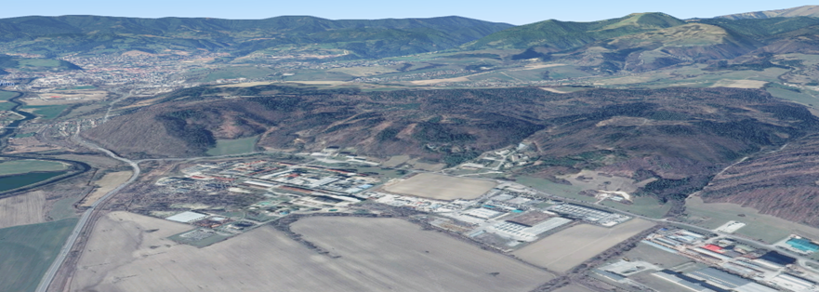
Materiál a metódy
Výber lokality a podmienok merania v okolí WEEE

Slide 14
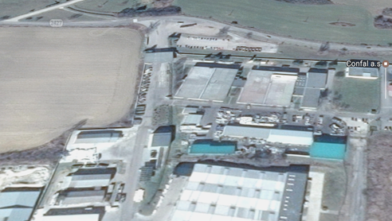
Materiál a metódy
Výber lokality a podmienok merania v okolí WEEE

Slide 15
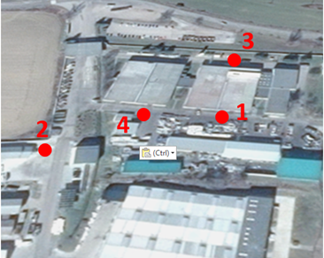
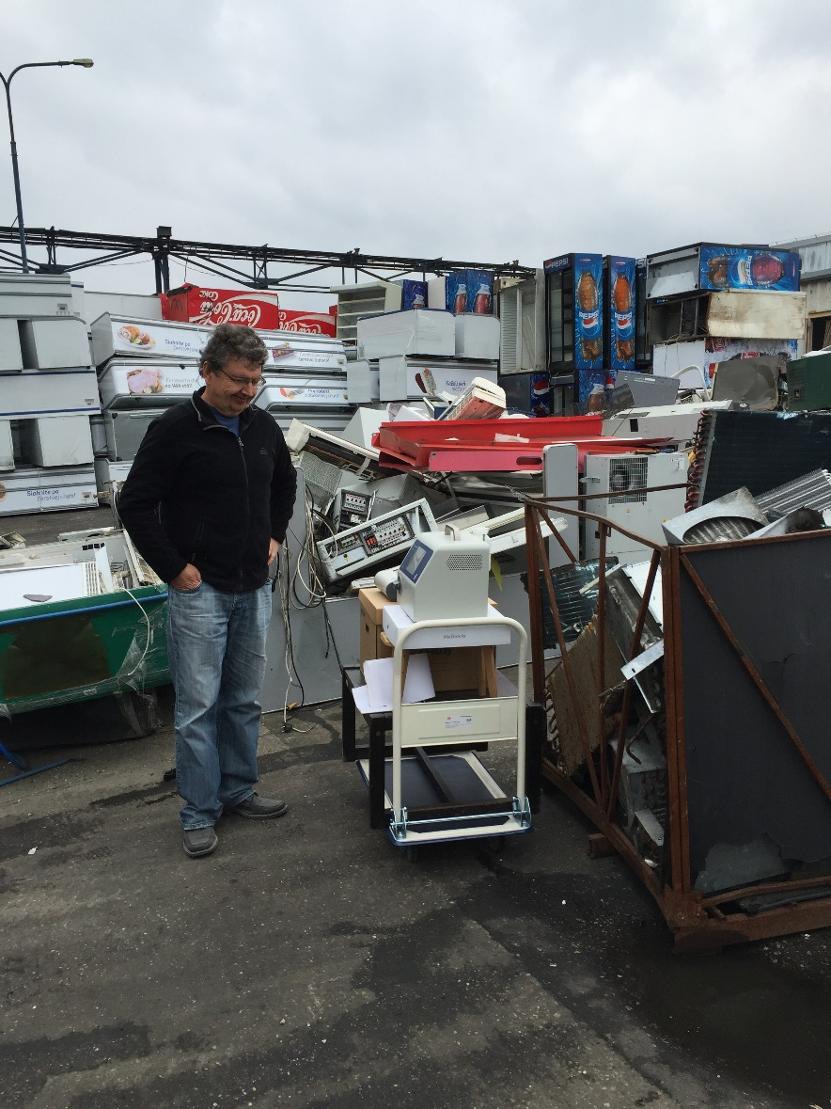
Materiál a metódy
Výber lokality a podmienok merania v okolí WEEE

Slide 16
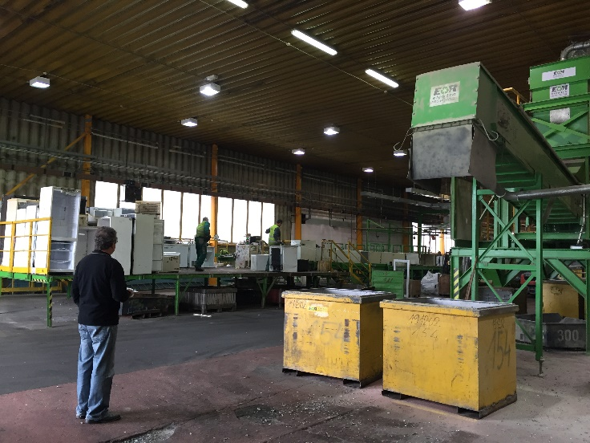
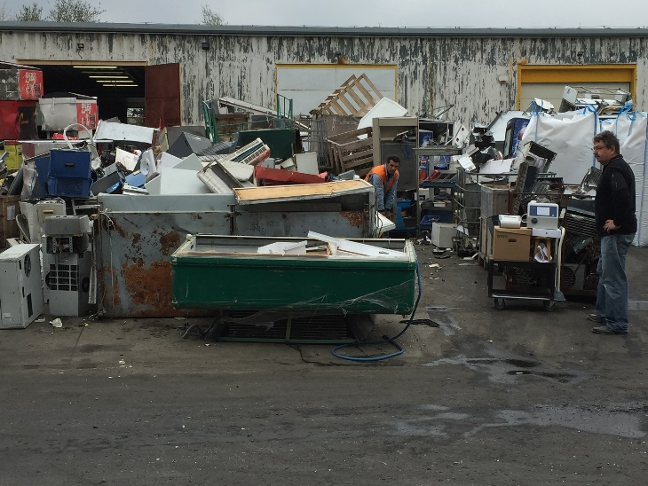
Materiál a metódy
Výber lokality a podmienky merania v okolí WEEE
Hala recyklácie chladničiek - Preberanie chladničiek na vonkajšom priestore a ich rozdeľovanie na recykláciu
1. 10 m od otvorenej brány haly
2. 50 m od haly (môže byť ovplyvnené inou činnosťou)
3. 10 m z opačnej strany haly (v blízkosti otvorenej brány sa nevykonáva činnosť, kt. by výraznejšie ZO)
Hala recyklácie elektrických a elektronických zariadení
4. 10 m od brány haly vysoká prašnosť v oblasti dverí z nahŕňania napadanej drte na dopravný pás
Notes:
Matérial a metódy

Slide 17
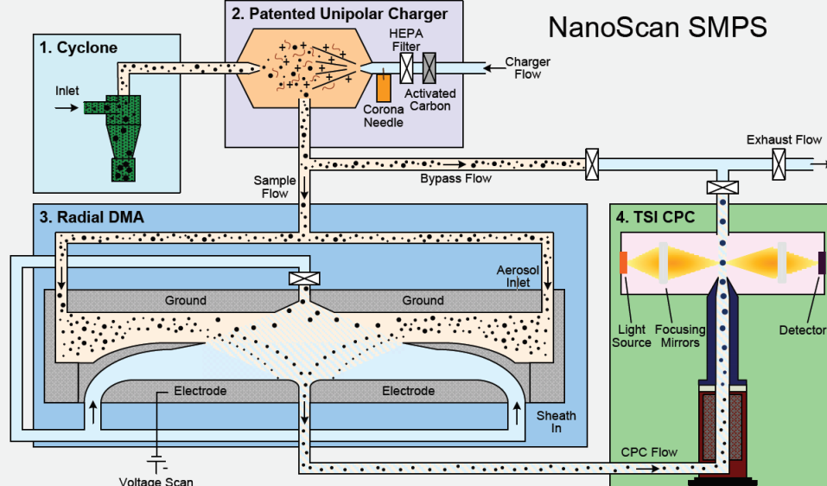
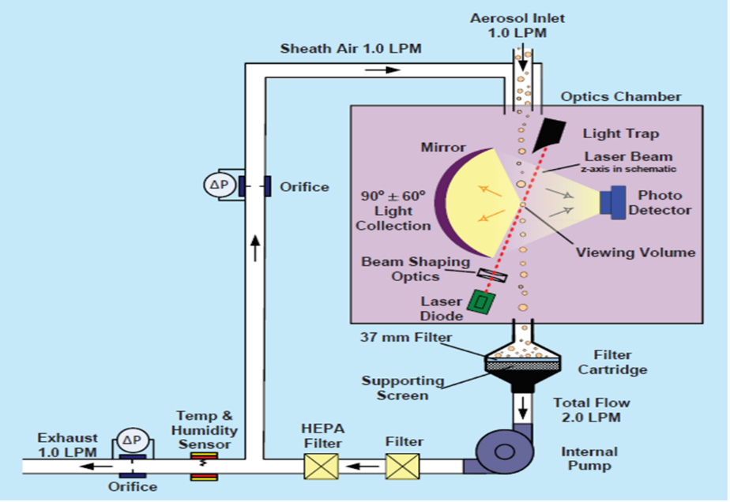
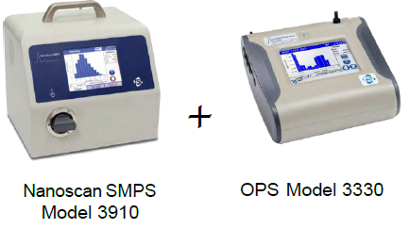
Materiál a metódy
Metódy stanovenia koncentrácie počtu ultrajemných častíc a mikročastíc
Častice o veľkosti 10 nm až 10 µm analyzované - dva analyzátory firmy TSI.
prenosný separátor a počítač častíc: rozsah 10-350 nm
predcyklón odstráni častice väčšie ako 420 nm
merateľná c do 10⁶ častíc.cm⁻³
doba skenovania od 1 s
prietok plynu min. 1 l.min⁻¹
Výška odberu vzorky vzduchu bola 1,5 m nad úrovňou povrchu zeme.
prenosný separátor a počítač častíc: rozsah 0,3-10 µm
minimálny rozsah meraní: c_{hm} = 0,001-275 000 µg.m⁻³ c_{PČ} = 1-3 000 častíc.cm⁻³
zadať index lomu sledovanej ZL
Notes:
NanoScan SMPS Model 3910, TSI. Princípom je stanovenie počtu častíc konkrétnej veľkosti v meranom objeme vzduchu. Jemnejšie častice sú elektricky nabíjané korónovým výbojom, v ďalšej časti prístroja vstupujú do separátora, v ktorom sa častice separujú podľa veľkosti do trinástich tried a nakoniec v prostredí pár izopropanolu sa počítajú v počítači častíc
Optical Particle Sizer Model 3330
Vzorka meraného plynu sa priamo nasáva do optickej komory, kde prechádza cez svetelný lúč. Vyhodnotenie merania veľkosti častíc je na princípe rozptylu svetla. Ďalej je vzorka vedená cez komoru kde môže byť umiestnený filter na meranie hmotnosti PM pomocou gravimetrickej metódy alebo na ďalšie chemické alebo mikroskopické analýzy.

Slide 18
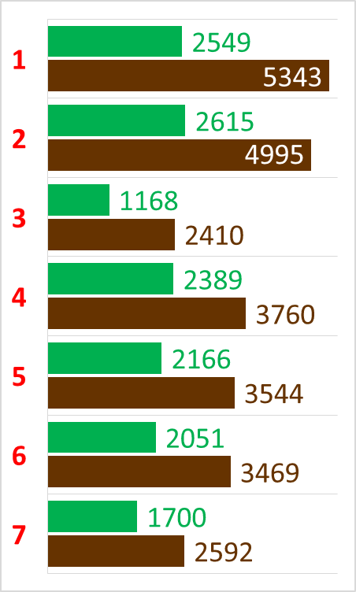
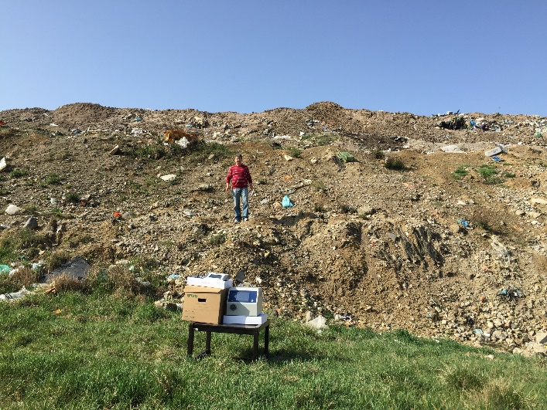
Výsledky
Priemerné hodnoty koncentrácie počtu častíc [#/cm³] na SKO
Pri práci kompaktora
1. Pod skládkou vzdušnou čiarou cca 40 m od kompaktora výš. 13 m pod vrcholom TS
2. Pod skládkou vzdušnou čiarou cca 30 m od kompaktora výš. 13 m pod vrcholom TS
3. 7 m pod telesom skládky
4. 2 m pod vrcholom skládky
5. 2 m pod vrcholom skládky prejazd 2 zvozových vozidiel
6. Na vrchole skládky
Kompaktor mimo prevádzky
7. Na vrchole skládky

Slide 19
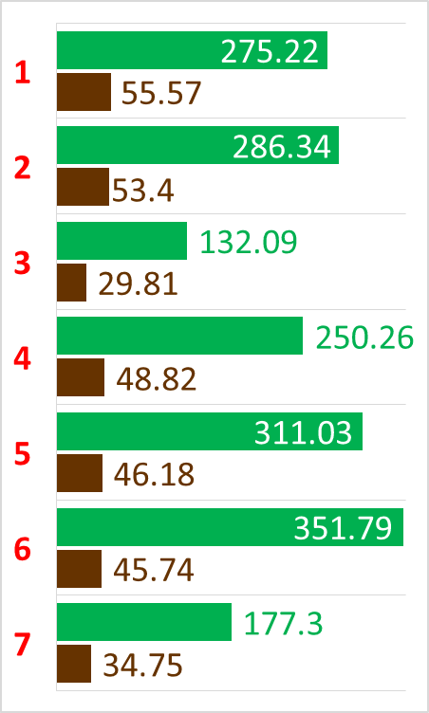
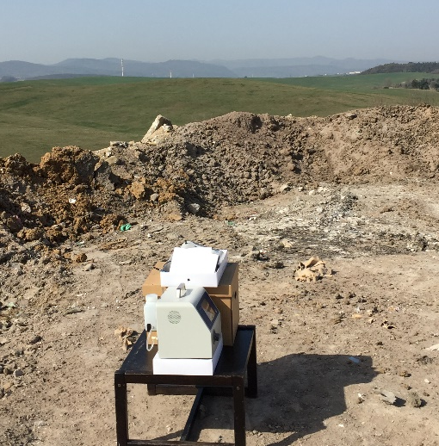
Výsledky
Priemerné hodnoty veľkosti povrchu častíc [µm²/cm³] na SKO
Pri práci kompaktora
1. Pod skládkou vzdušnou čiarou cca 40 m od kompaktora výš. 13 m pod vrcholom TS
2. Pod skládkou vzdušnou čiarou cca 30 m od kompaktora výš. 13 m pod vrcholom TS
3. 7 m pod telesom skládky
4. 2 m pod vrcholom skládky
5. 2 m pod vrcholom skládky prejazd 2 zvozových vozidiel
6. Na vrchole skládky
Kompaktor mimo prevádzky
7. Na vrchole skládky

Slide 20
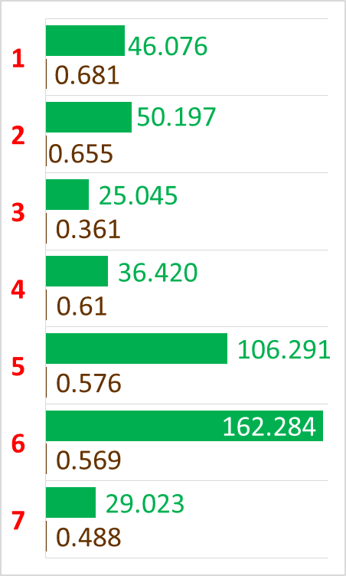
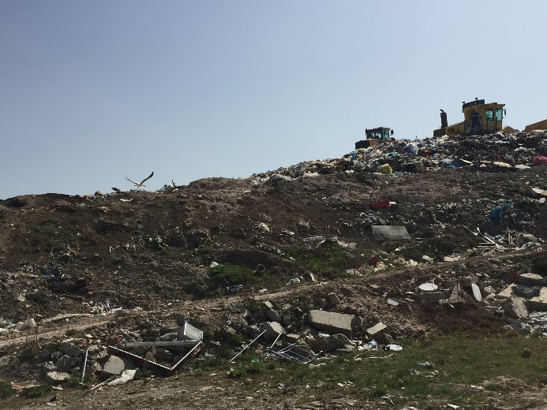
Výsledky
Priemerné hodnoty hmotnostnej koncentrácie [µg/m³] na SKO
Pri práci kompaktora
1. Pod skládkou vzdušnou čiarou cca 40 m od kompaktora výš. 13 m pod vrcholom TS
2. Pod skládkou vzdušnou čiarou cca 30 m od kompaktora výš. 13 m pod vrcholom TS
3. 7 m pod telesom skládky
4. 2 m pod vrcholom skládky
5. 2 m pod vrcholom skládky prejazd 2 zvozových vozidiel
6. Na vrchole skládky
Kompaktor mimo prevádzky
7. Na vrchole skládky

Slide 21
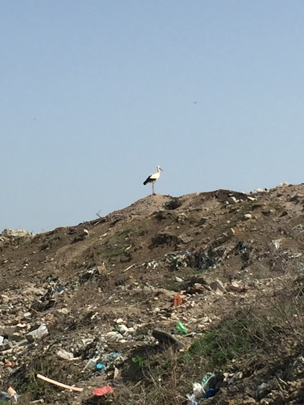
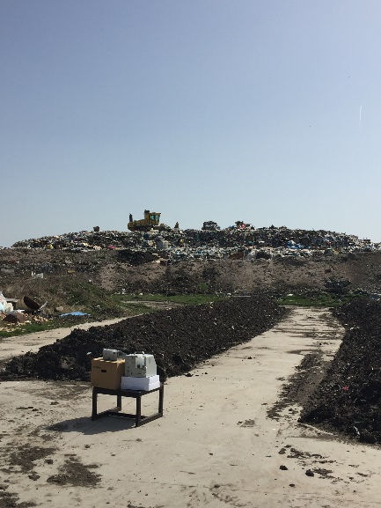
Výsledky
Priemerné hodnoty hmotnostnej koncentrácie [µg/m³] na SKO
Vyhláška č. 244/2016 Z. z.
denný limit PM₁₀ = 50 μg.m⁻³
 horná medza pre hodnotenie kvality ovzdušia 28 μg.m⁻³  dolná medza 20 μg.m⁻³ ktoré by sa nemali prekročiť viac ako 35-krát za každý kalendárny rok
ročný priemer 40 μg.m⁻³
PM_{2,5} kalendárny rok 25 μg.m⁻³ od januára roku 2020 = 20 μg.m⁻³ Horná a dolná medze = 17 μg.m⁻³ a 12 μg.m⁻³.

Slide 22
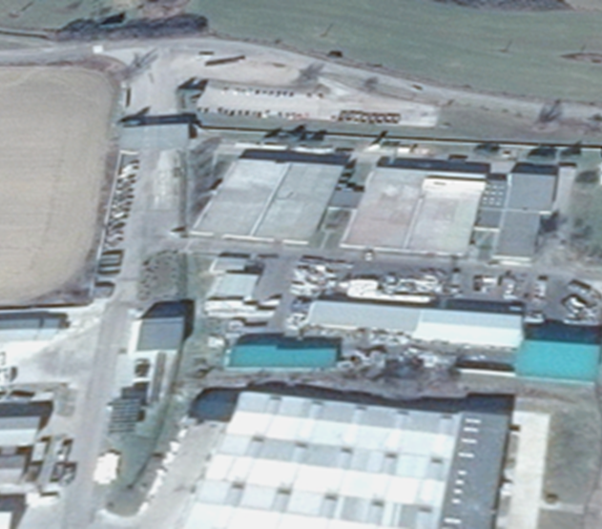
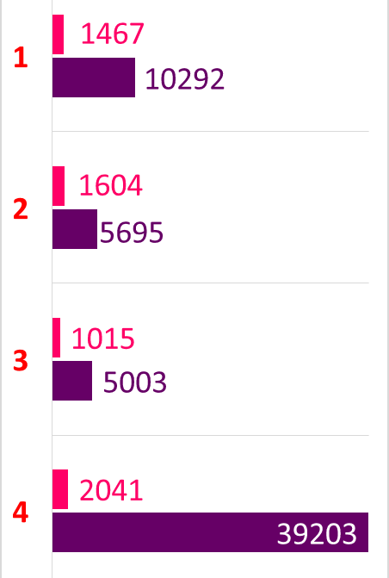
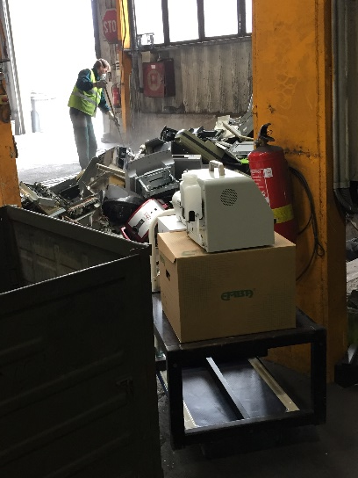
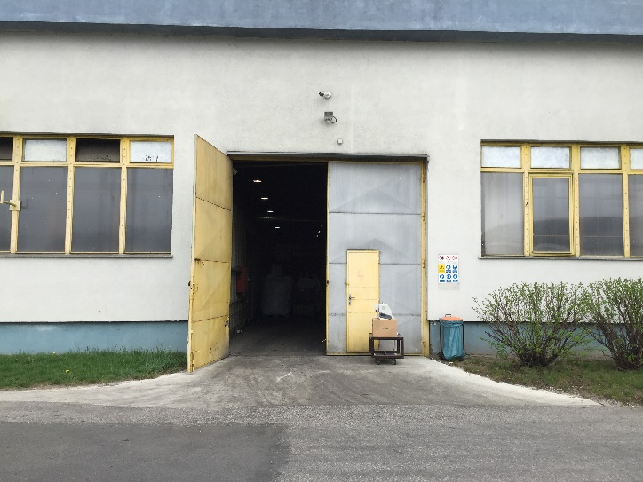
Výsledky
Priemerné hodnoty konc. počtu častíc [#/cm³] v okolí WEEE
Hala recyklácie chladničiek - Preberanie chladničiek na vonkajšom priestore a ich rozdeľovanie na recykláciu
1. 10 m od otvorenej brány haly
2. 50 m od haly (môže byť ovplyvnené inou činnosťou)
3. 10 m z opačnej strany haly (v blízkosti otvorenej brány sa nevykonáva činnosť, kt. by výraznejšie ZO)
Hala recyklácie elektrických a elektronických zariadení
4. 10 m od brány haly vysoká prašnosť v oblasti dverí z nahŕňania napadanej drte na dopravný pás
3
1
2
4

Slide 23
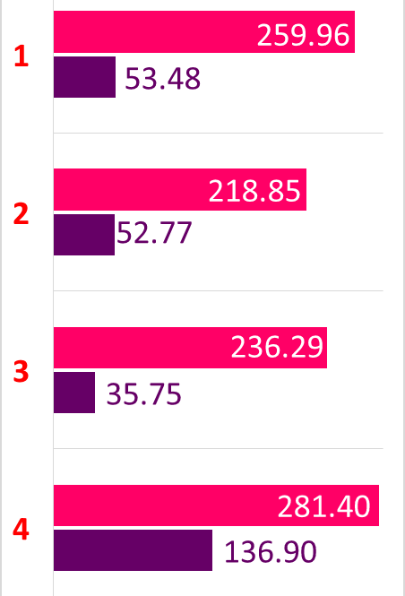
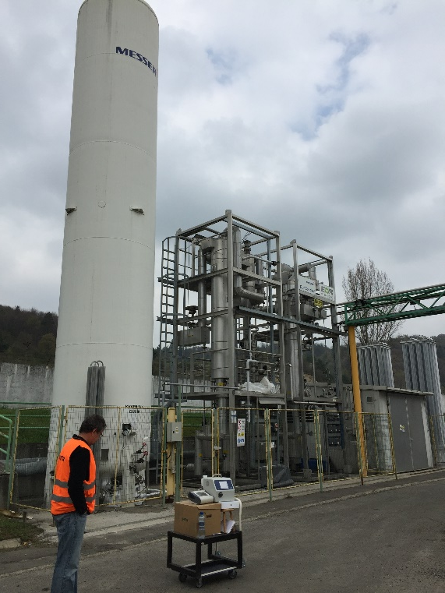
Výsledky
Priemerne hod. veľkosti povrchu častíc [µm²/cm³] v okolí WEEE
Hala recyklácie chladničiek - Preberanie chladničiek na vonkajšom priestore a ich rozdeľovanie na recykláciu
1. 10 m od otvorenej brány haly
2. 50 m od haly (môže byť ovplyvnené inou činnosťou)
3. 10 m z opačnej strany haly (v blízkosti otvorenej brány sa nevykonáva činnosť, kt. by výraznejšie ZO)
Hala recyklácie elektrických a elektronických zariadení
4. 10 m od brány haly vysoká prašnosť v oblasti dverí z nahŕňania napadanej drte na dopravný pás
3
1
2
4

Slide 24
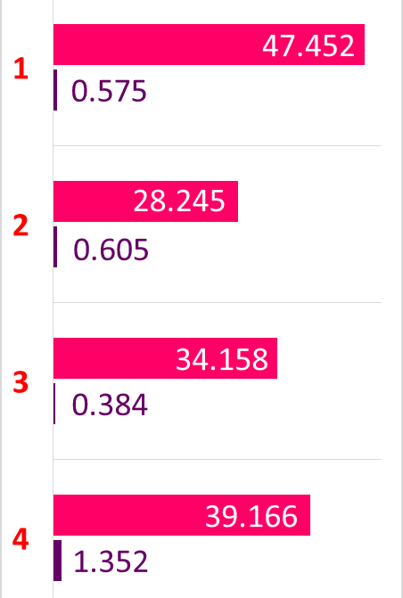
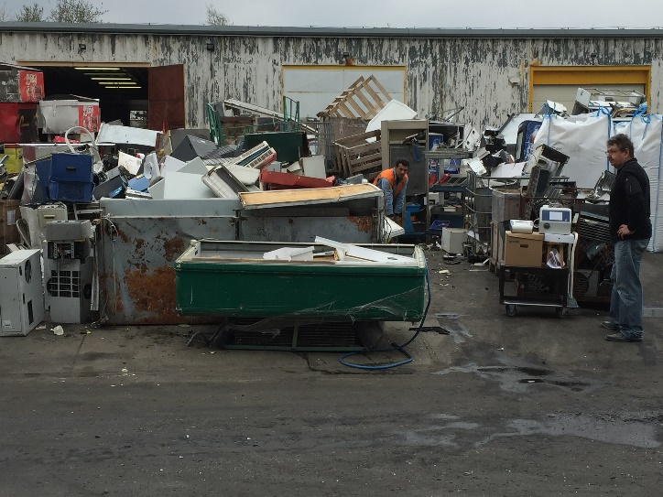
Výsledky
Priem hodnoty hmotnostnej koncentrácie [µg/m³] v okolí WEEE
Hala recyklácie chladničiek - Preberanie chladničiek na vonkajšom priestore a ich rozdeľovanie na recykláciu
1. 10 m od otvorenej brány haly
2. 50 m od haly (môže byť ovplyvnené inou činnosťou)
3. 10 m z opačnej strany haly (v blízkosti otvorenej brány sa nevykonáva činnosť, kt. by výraznejšie ZO)
Hala recyklácie elektrických a elektronických zariadení
4. 10 m od brány haly vysoká prašnosť v oblasti dverí z nahŕňania napadanej drte na dopravný pás
3
1
2
4

Slide 25
Záver
Pri meraní koncentrácie počtu
ultrajemných častíc (10 – 100 nm)
mikročastíc (0,1 – 10 µm)
na SKO
v okolí haly recyklácie odpadov z WEEE
za suchého, prakticky bezveterného počasia sme získali predstavu
o najnižších koncentráciách týchto častíc na a v okolí uvedených disperzných ZZO tuhými časticami
Koncentrácie počtu ultrajemných častíc sú vyššie v okolí haly recyklácie WEEE
Hmotnostné koncentrácie naopak na SKO.

Slide 26
Záver
☞ Budú uskutočnené opakované merania za suchého počasia pri rôznych rýchlostiach vetra.
☞ Bude uskutočnený monitoring tuhých častíc na hraniciach SKO.

Slide 27
Táto práca bola podporovaná Vedeckou grantovou agentúrou Ministerstva školstva, vedy, výskumu a športu SR a Slovenskej akadémie vied č. VEGA 1/0547/15 „Experimentálne meranie a modelovanie fugitívnych emisií“.
ĎAKUJEM ZA POZORNOSŤ
Matej Bel University Banská Bystrica
Faculty of Natural Sciences
Department of Environmental Management
Tajovského 40, 960 53
emilia.hroncova@gmail.com
jladomersky@yahoo.co.uk

